Slide 1
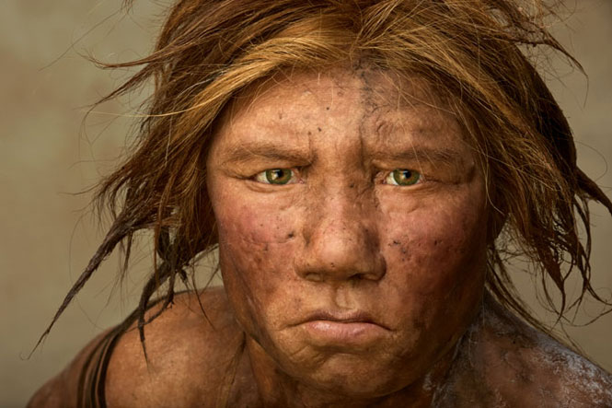
Il popolamento dell’Europa
Laurea Magistrale in QUATERNARIO, PREISTORIA E ARCHEOLOGIA
Master in QUATERNARIO e PREISTORIA
Julie Arnaud
julie.arnaud@unife.it

Slide 2
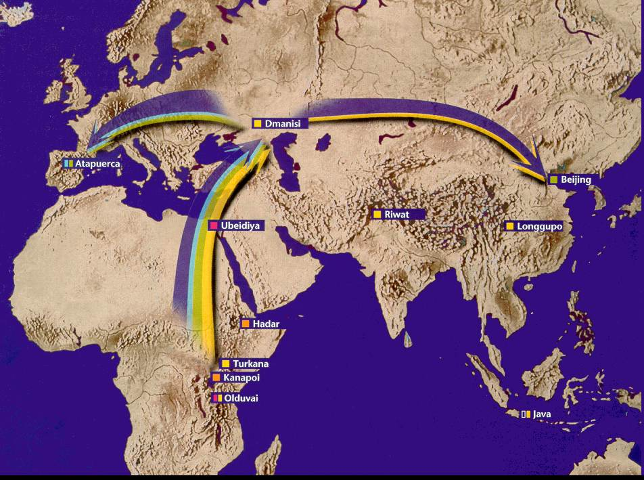
Origine

Slide 3
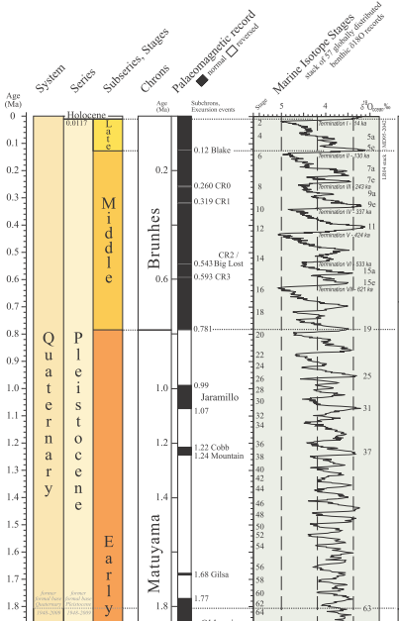
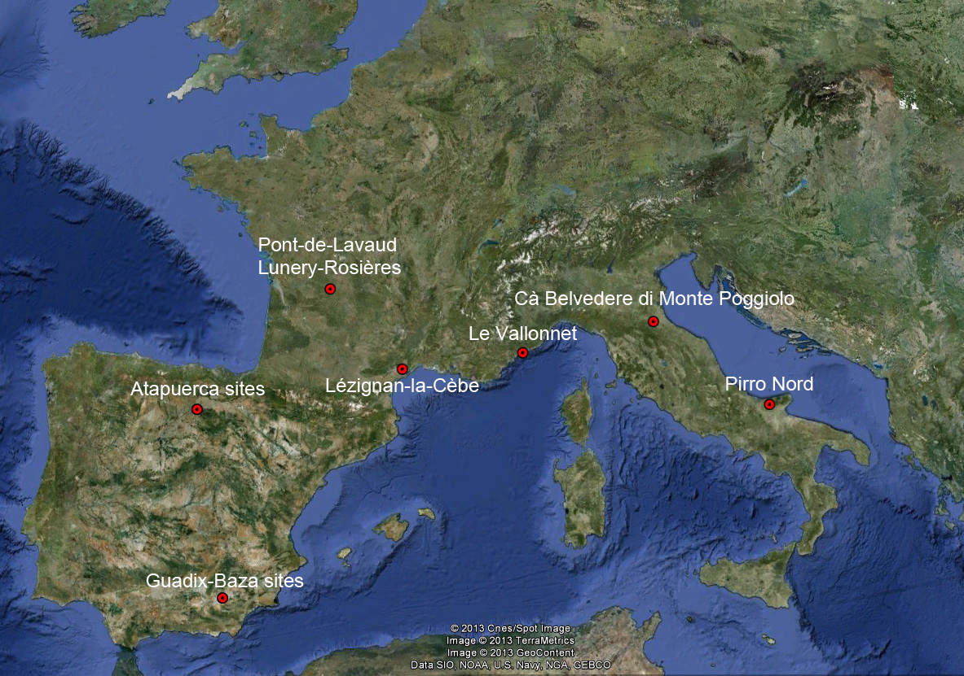
Origine : Prime testimonianze del popolamento europeo
(Cohen & Cibbard, 2010)

Slide 4
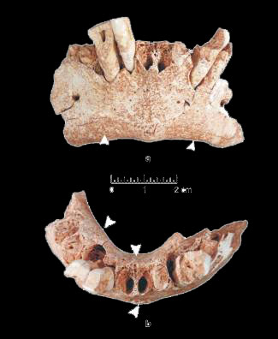
Origine : Il primo popolamento europeo
Anteneandertaliani : non hanno acquisito nessuna delle apomorfie dei neandertaliani
Ante-Neanderthals: they didn’t acquired none of Neanderthals apomophies
Gran Dolina
Homo antecessor 0,8 Myr (TD6)
Sima del Elefante
Homo sp.
1,3 Myr (Mandible ATE9-1)

Slide 5
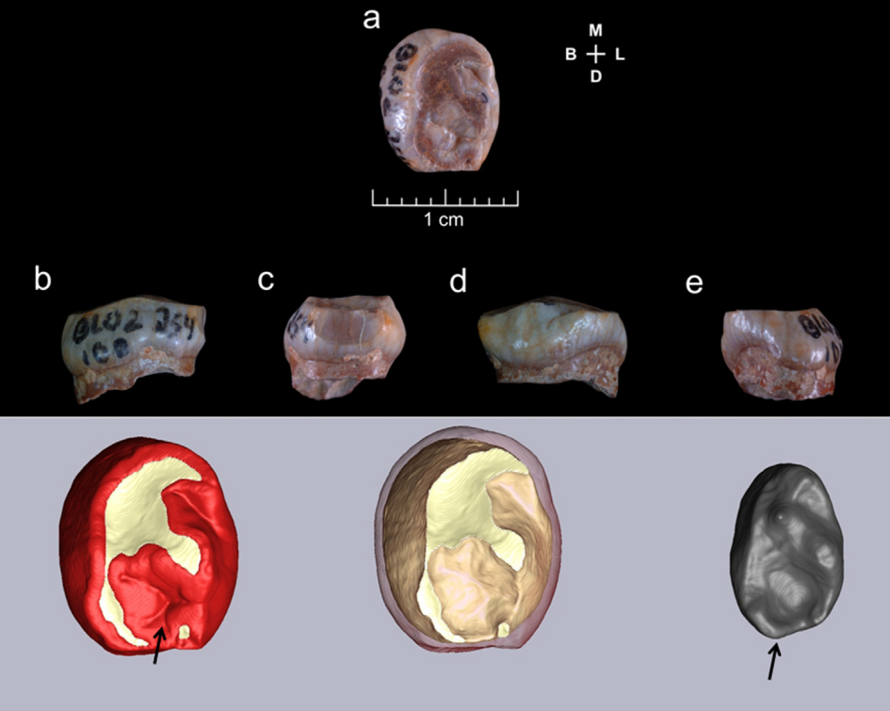
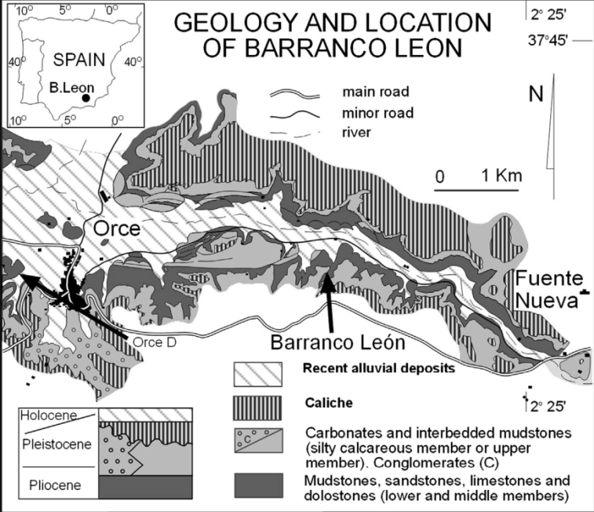
dm1 di Barranco Leon BL02-J54-100
ESR: 1.02 e 1.73 Ma
Paleomagnetismo: 1.07 – 1.77 Ma
Biocronologia: 1.4 Ma
Questo ritrovamento associato ad un importante insieme litico conferma che l’Europe occidentale è stata colonizzata poco dopo la prima espansione out of Africa, documentata da Dmanisi
This finding combined with the important lithic tool assemblage confirms that Western Europe was colonized soon after the first expansion out of Africa, currently documented at the Dmanisi site.
Toro-Moyano, 2013. JHE 65

Slide 6
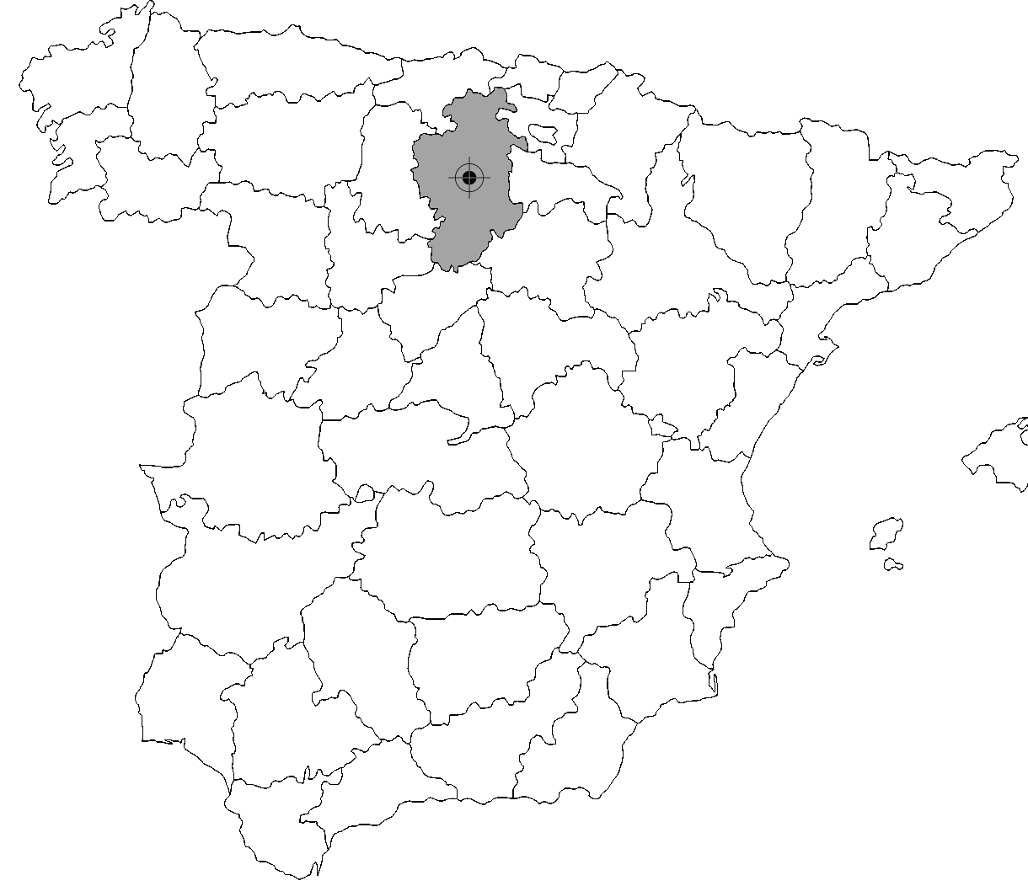
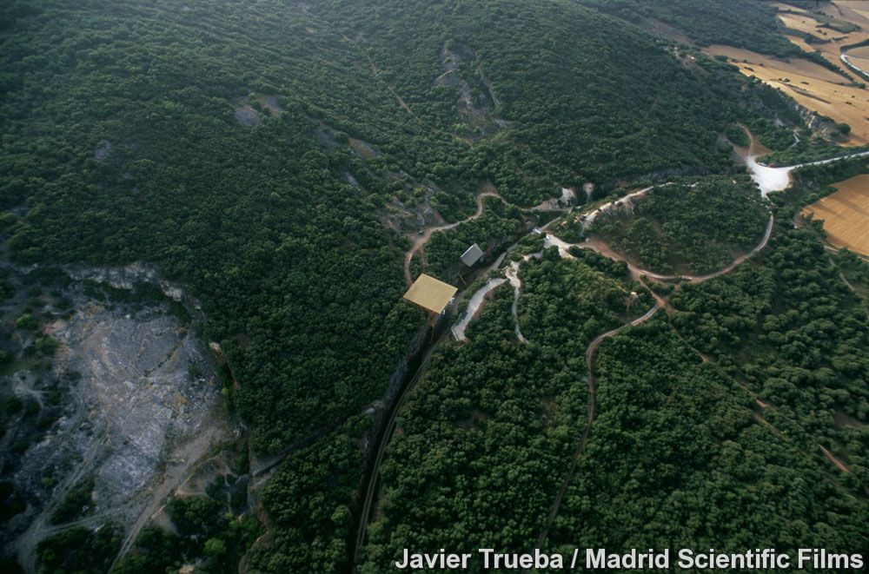
Sierra de Atapuerca – The goldmine of Paleoanthropologist…

Slide 7
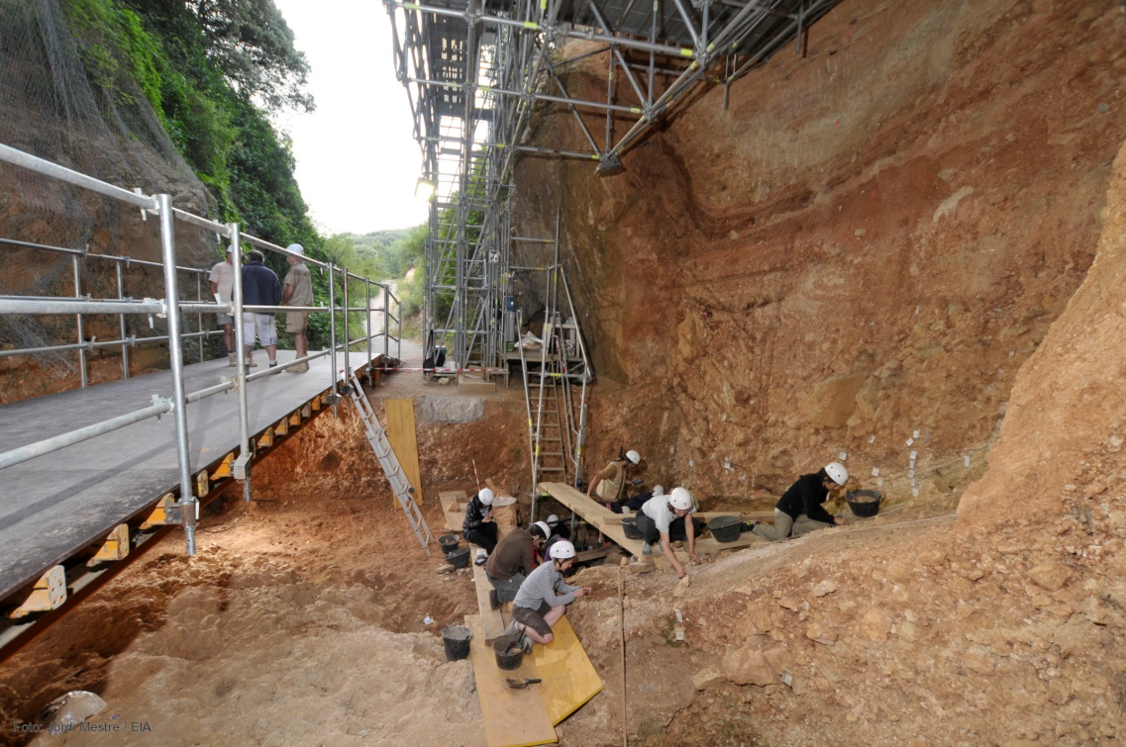
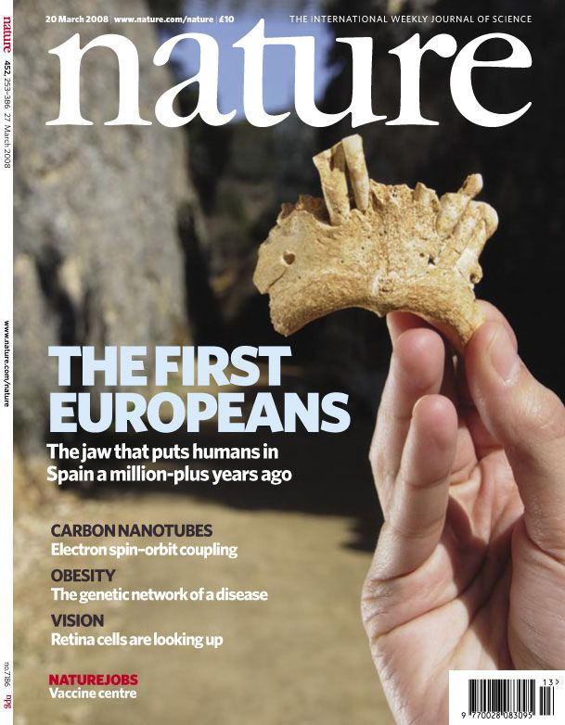
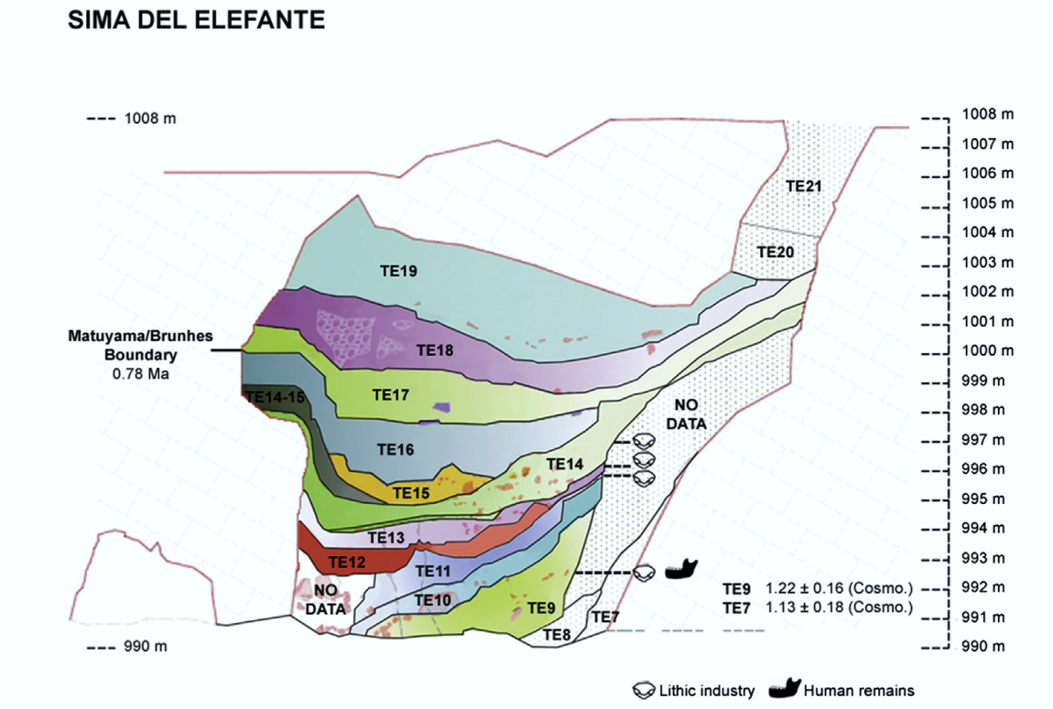
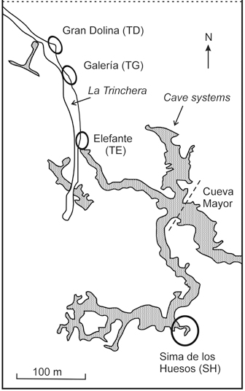
Sima del Elefante
(Bermudez de Castro et al., 2013)

Slide 8
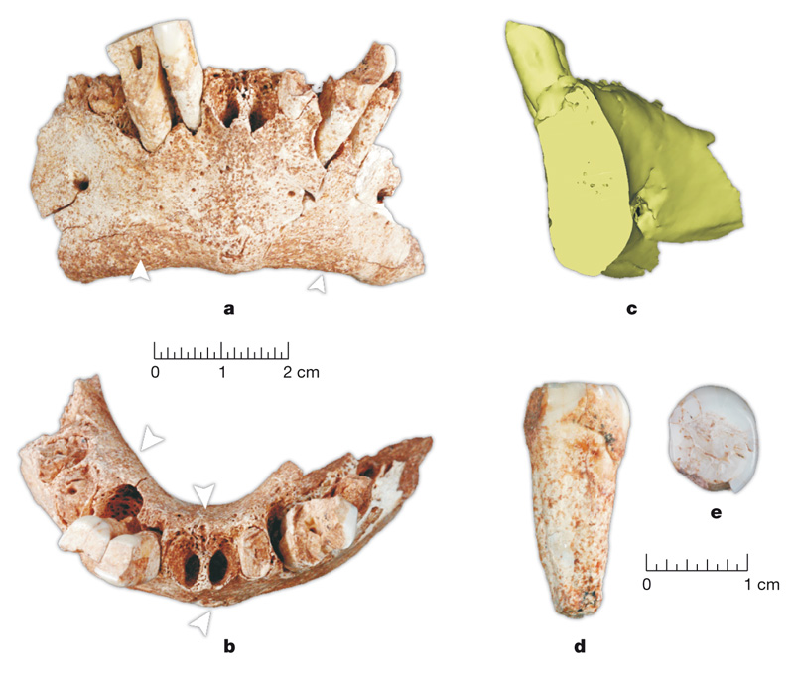
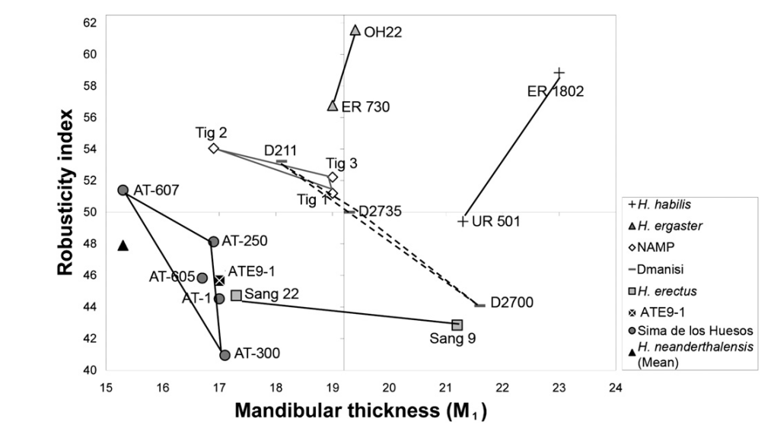
Primitive traits for the genus Homo:
Anterior marginal tubercle below C/P3
Weakly express mentum osseum
Distinct mental trigone
Presence of incisura submentalis
Morphology of the premolars
Derived traits relative to African early Homo:
A minimal inclination of the planum alveolare
Absence of the superior transverse torus
Limited thickness of the mandibular body
(Carbonell et al., 2008)
ATE9-1 displays some morphological features that suggest a departure from the variability observed in the Dmanisi and African Pleistocene mandibles, suggesting the early appearance of a “European identity” in the hominin populations who settled this continent.
(Bermudez de Castro et al., 2011)

Slide 9
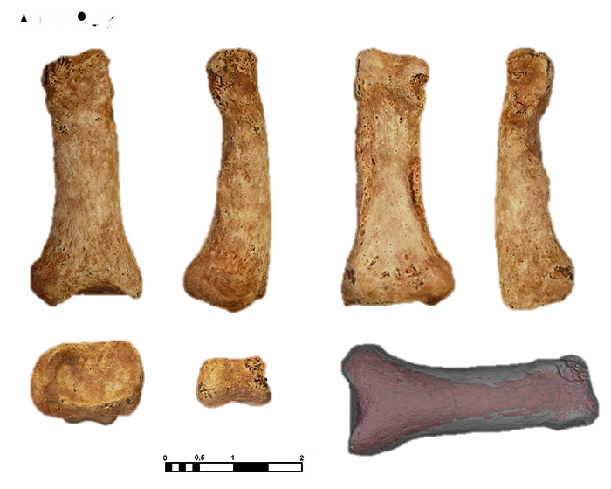
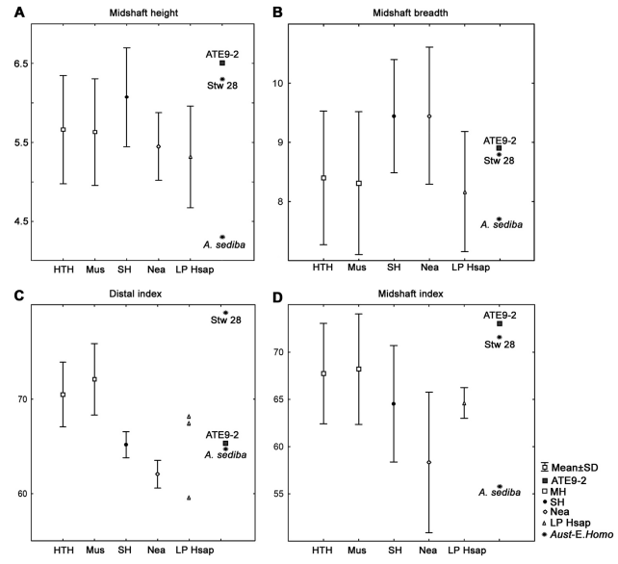
The hand phalanx ATE9-2, attributed to Homo sp. Show no essential differences between it and the reference collection (Neanderthals, Modern humans, Sima de los Huesos). This suggest that the morphology of the proximal hand phalanges and probably the entire hand could have remained stable over the last 1.2-1.3Ma. (Lorenzo et al., 2014)

Slide 10
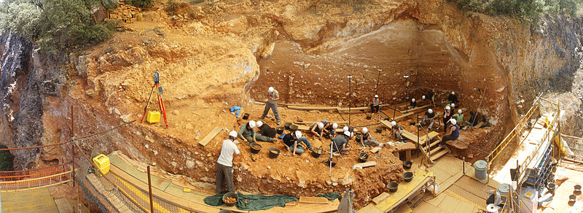
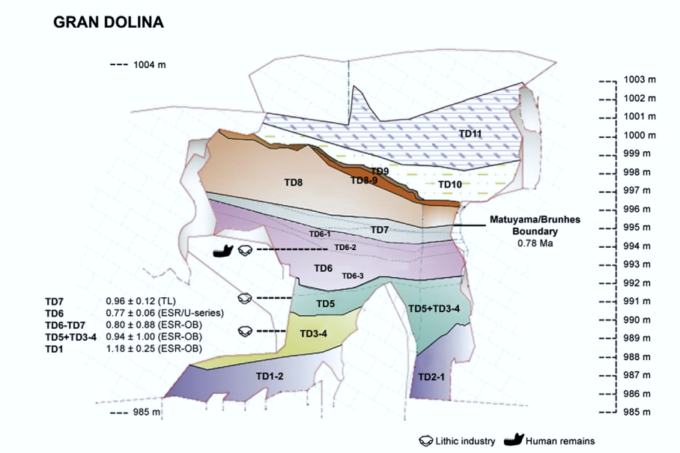
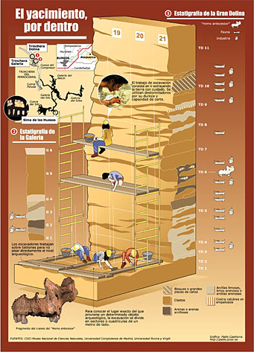
Gran Dolina and the Homo antecessor hypodigm
(Bermudez de Castro et al., 2013)

Slide 11
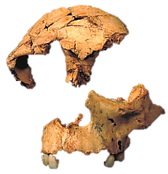
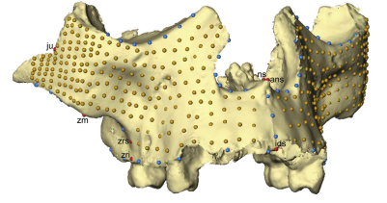
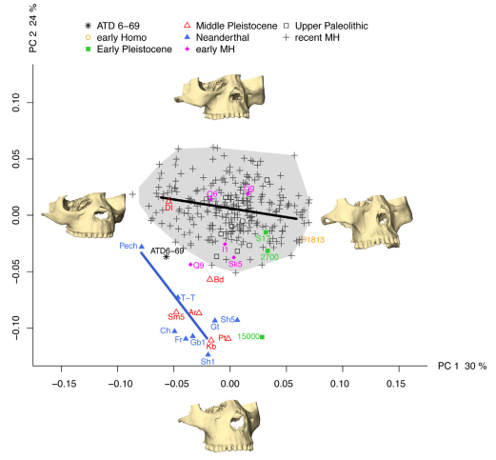
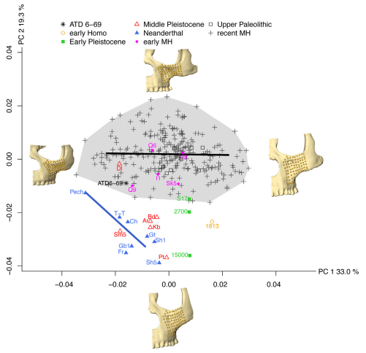
The fossil ATD6-69 has been suggested to mark the earliest appearance of modern human facial features. However, this specimen is a subadult and the interpretation of its morphology remains controversial, because it is unclear how developmental shape changes would affect the features that link ATD6-69 to modern humans.
(Freidline et al., 2013)

Slide 12
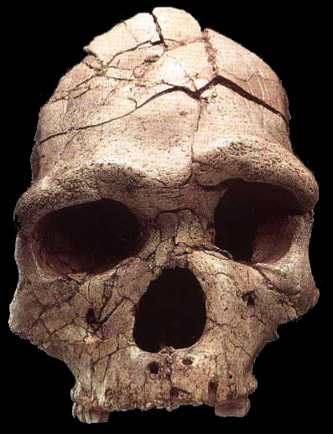
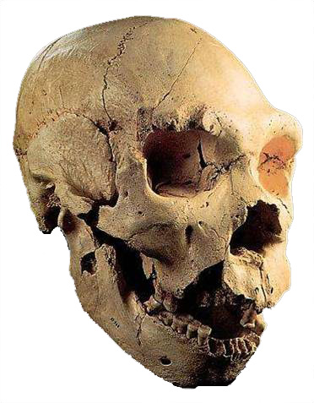
Origine : Il primo popolamento europeo
I Preneandertaliani : Si cominciano ad individuare alcune apomorfie.
Le prime caratteristiche morfologiche di tale popolazione si osservano attorno a 350-400.000 anni fa, sui fossili dell’Arago (Francia) e di Sima de los Huesos (Spagna).
Some apomorfy start to be individualized. The first morphological features of this kind of population are observed around 350-400 000 years.
Arago 21
Atapuerca 5
L’ Homo heidelbergensis presenta un mosaico di caratteri.
I caratteri derivati compaiono in un modo discontinuo, ma sono sistematicamente rappresentati negli ultimi Neanderthal.
The Homo heidelbergensis presents a mosaic of features.
The derived features appeared in an discontinued mode, but they are systematicaly rappresented in the last neandertal.

Slide 13
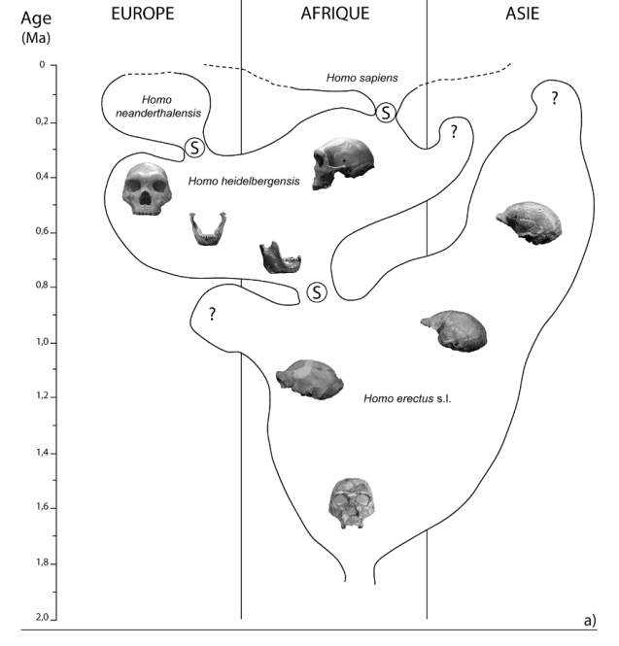
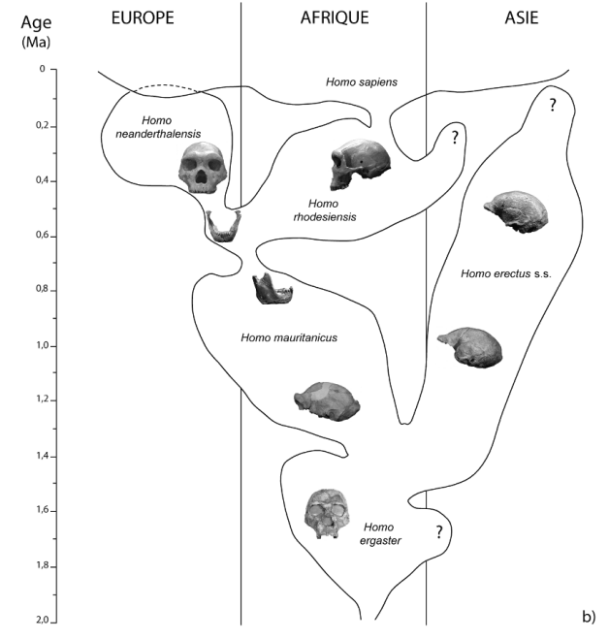
Ipotesi Evolutive: Origine Afro-europea
Esistenza nel P. medio di un taxa Afro-europeo ancestrali ai uomini moderni e ai Neandertaliani = basato sulle assomiglianza morfologiche tra Petralona Kabwe e Mauer. (Rightmire, 1998)
La presenza di caratteri Neandertaliani nella mandibola di Mauer giustifica la sua inclusione nella linea neandertaliana e quindi l’abbandono del nome H. heidelbergensis e l’introduzione del H. mauritanicus rappresentato dai resti di Tighenif e designato come l’ultimo antenato comune ai neandertaliani e i uomini moderni (Hublin, 2001)

Slide 14
Ipotesi Evolutive: Origine Afro-europea
Existence in the Middle Pal. of a Afro-european taxon ancestral to modern human and Neanderthals = based on the morphological similarities between Petralona, Kabwe and Mauer (Rightmire, 1998)
The presence of Neanderthals features on Mauer mandible justified his inclusion in Neanderthals lineage and then the abandon of the name H.heidelbergensis and the introduction of H. mauritanicus represented by the remains of Tighenif and designed as the last common ancestors between Neanderthals and modern humans (Hublin, 2001)

Slide 15
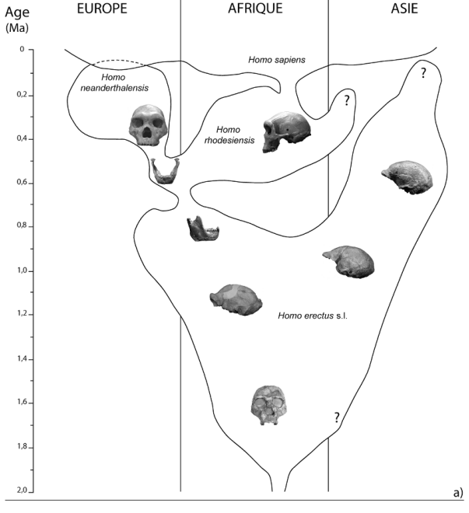
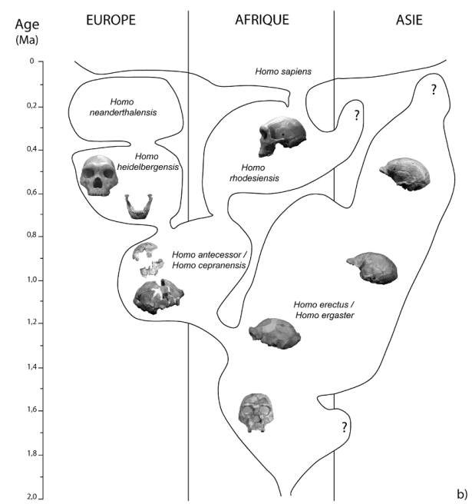
Ipotesi Evolutive: Origine esclusivamente Europea
Teoria dell’accrezione (acquisizione graduale dei caratteri derivati neandertaliani
H. antecessor sarebbe l’ultimo antenato comune tra i neandertaliani e i uomini moderni (Bermudez de Castro et al., 1997; Mallegni et al., 2003)

Slide 16
Ipotesi Evolutive: Origine esclusivamente Europea
Accretion theory (gradual acquisition of Neanderthals derivate features)
H. antecessor is the last common ancestor between Neanderthals and modern humans (Bermudez de Castro et al., 1997; Mallegni et al., 2003)

Slide 17
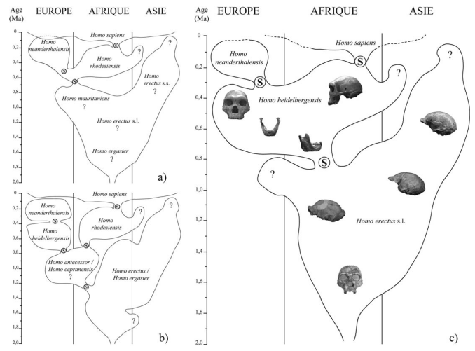
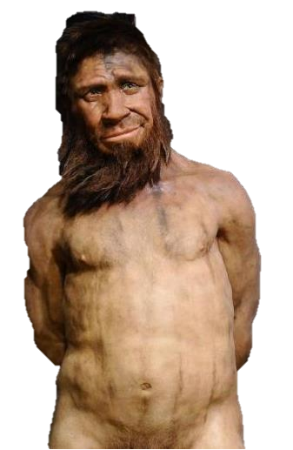
Origine esclusivamente Europea
Origine esclusivamente Europea con Homo heidelbergensis incluso nei taxa dei neandertaliani
Origine Afro-Europea

Slide 18
Definizione dei Neandertaliani s.s.
L’uomo di Neanderthal si caratterizza per la presenza di:
The Neandertals are caracterized by the presence of:
Caratteri arcaici / Plesiomorfie : dei caratteri ancestrali che non si ritrovano in nessun fossile moderno.
Archaic features / Plesiomorphies: These are ancestral features which are not found in the modern fossil.
Caratteri condivisi con Homo sapiens.
Feature shared with Homo sapiens
Caratteri derivati / Apomorfie : presenti solo nei Neandertaliani, peculiari ed identificativi di questa specie.
Derivated features / Apomorphies: These are present only in the Neanderthals, and allow to identify this species.

Slide 19
Apomorfie/Plesiomorfie
1
1
0
0
0
0
0
0
1
1
1
1
1
0
0
1
0
0
1
1
0
1
Apomorfie : un carattere derivato cioè un carattere nuovo, risultato della modificazione di un carattere ancestrale nel corso dell'evoluzione.
An apomorphy is a derived feature which is the result of a modification of a ancestral feature in the evolution.
Plesiomorfie : la presenza, in organismi appartenenti a specie diverse, di un carattere ancestrale che rappresenta una evoluzione innovativa in comune.
A plesiomorphy is the presence, in organism from various species, of an ancestral feature which represent a common innovative evolution

Slide 20
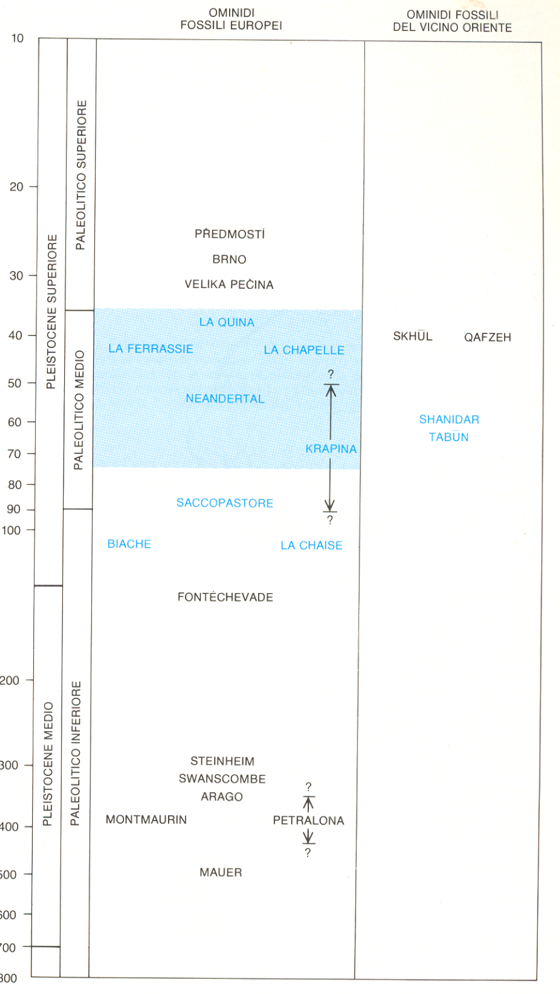
I Neandertaliani
Neandertaliani classici
Neandertaliani orientali
III fase (250.000-130.000): stabilizzazione dei caratteri
SIMA DE LOS HUESOS
II fase (400.000-250.000): regione nucale e facciale
I fase (prima di 400.000): regione infraorbitaria e mandibola

Slide 21
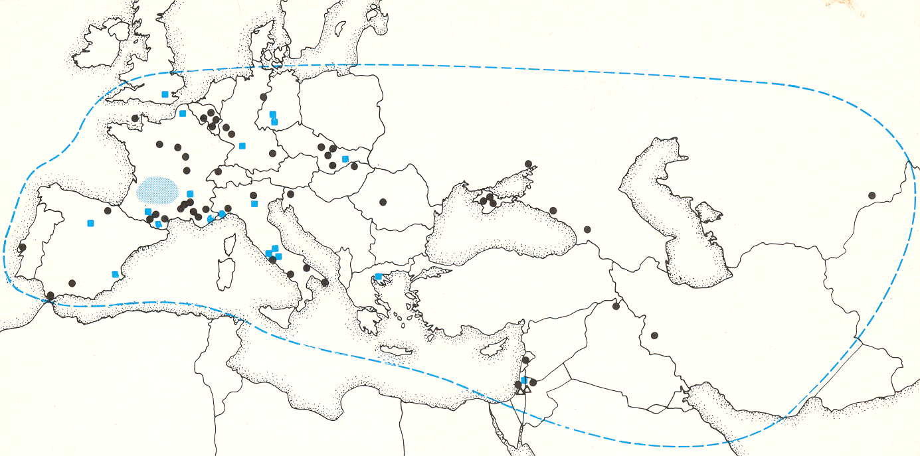
I Neandertaliani
Una speciazione di questi caratteri si osserva nel tempo e nello spazio, infatti i caratteri derivati si mostrano sempre più accentuati man mano che ci si sposta verso Ovest.
→ attorno a 50000 anni in Europa occidentale, gli individui di Neanderthal presentano dei caratteri derivati più pronunciati rispetto agli individui neandertaliani dell’Europea orientale.
A speciation of this features can be observe in time and space. In fact the derived features are more accentuated going toward Western Europe.
→ around 50 000 years in Western Europe, the neandertal present derived features more marked compared to the Neandertal from Eastern Europe.

Slide 22
Il Cranio

Slide 23
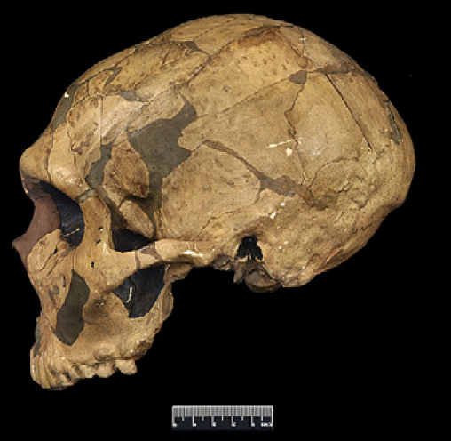
Grande capacità cranica 1500-1700 cm³
Occipito-parietale piatto
Frontale sfuggente
Toro sopraorbitale
Occipitale pinzato
Glabella sporgente
Piano nucale e Piano occipitale formano un angolo chiuso
Naso alto, e proiettato verso avanti = Prognatismo meso-facciale
Temporale basso
Meato o condotto acustico esterno nel prolungamento del arcata zigomatica
Apofisi mastoidee piccole e poco sviluppate
Il cranio cerebrale è allungato per compensare la faccia voluminosa
La Ferrassie 1

Slide 24
CC 1500-1700 cm³
Flat Occipito-parietal
Fleeing frontal
Sus-orbital torus
Pinned Occipitale
Protruding glabella
Nuchal and occipital plan are forming a closed angle
High nose and projected forward = mid-facial prognatism
Low temporal
External acoustic meatus in the continuation of the zygomatic arch
Small Mastoid apophysis and under developed
The cranium is elongated to balance the voluminous face
La Ferrassie 1

Slide 25
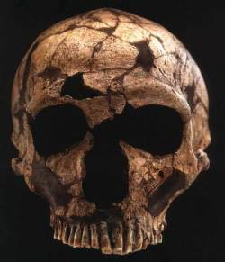
Cavità nasale alta e voluminosa
Orbite più large che alte, arrotondate e grandi
Toro sopraorbitale continuo
Assenza di fossa canina
Arcata zigomatica sporgente
La Ferrassie 1
La Chapelle-aux-Saints 1

Slide 26
Larger than higher orbit, rounded and wide
Nasal cavity high and voluminous
Sus-orbital torus continuous
Absence of canine fossa
Projected zygomatic arch
La Ferrassie 1
La Chapelle-aux-Saints 1

Slide 27
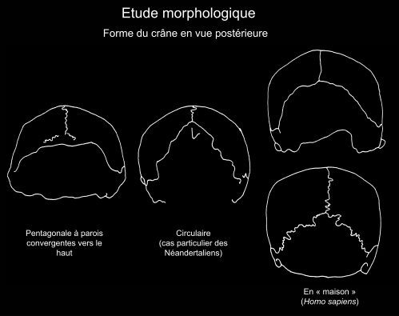
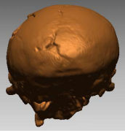
Forma circolare del cranio in vista posteriore
Cicular shape of the cranium in posterior view
Chignon occipitale
La Chapelle-aux-Saints (Francia)

Slide 28
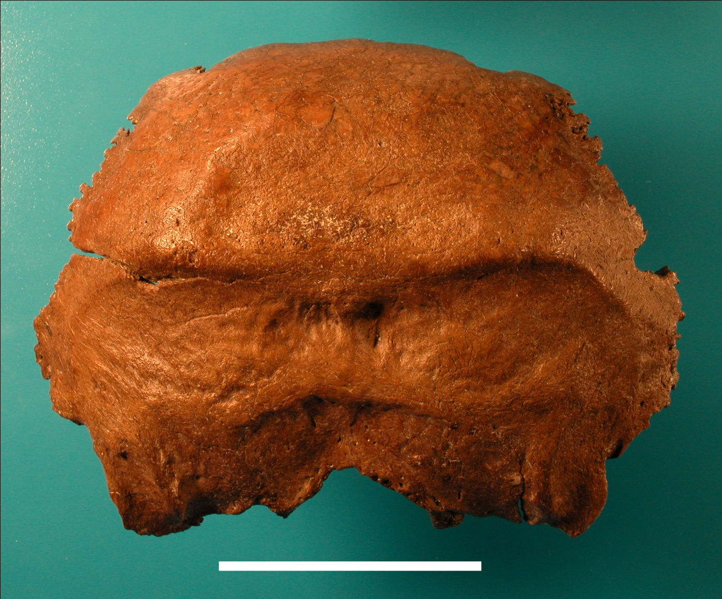
Fossa soprainiaca / suprainiac fossa
Linea nucale suprema
Inion
Altezza massima
Opisthocranion
Linea occipitale inferiore
Salzgitter-Lebenstedt 1 (Germania)

Slide 29
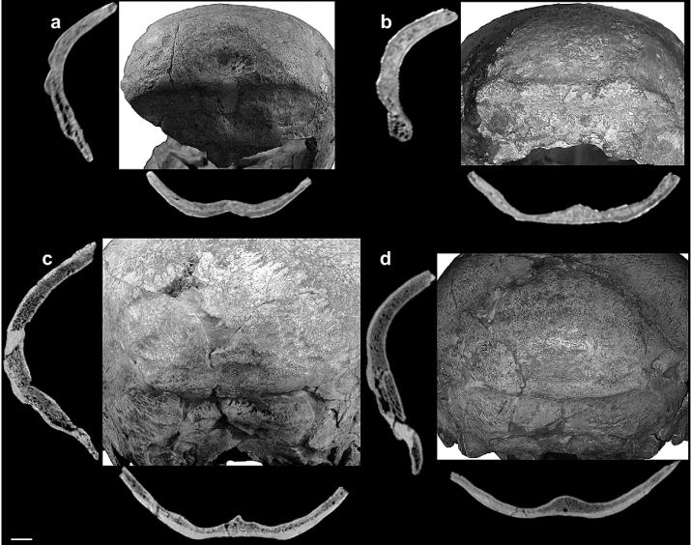
a: Gibraltar 1
b: Guattari 1
c: La Chapelle-aux Saints 1
d: La Ferrassie 1
(Balzeau, 2010)
La fossa soprainiaca è un carattere derivato dei neandertaliani che si ritrova in tutti i campioni, si individua già durante i primi stadi di sviluppo ed è presente presto nella differenziazione della linea.
Corrisponde ad un assottigliamento della diploe.
The suprainiac fossa is a derived feature of the Neandertals which is found in all the samples, and is already observed in the first developement stage and is present early in the differenciation of the line. This corrispond to a thinning of the diploe.

Slide 30
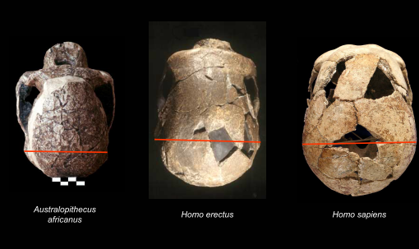
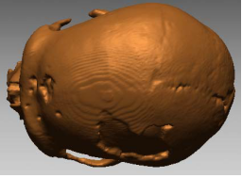
Homo neanderthalensis
(La Chapelle-aux-Saints 1)
Cranio allungato / elongated cranium
Zigomi sporgenti / prominent zygomatic
Larghezza massima in posizione bassa / maximum width in a low position

Slide 31
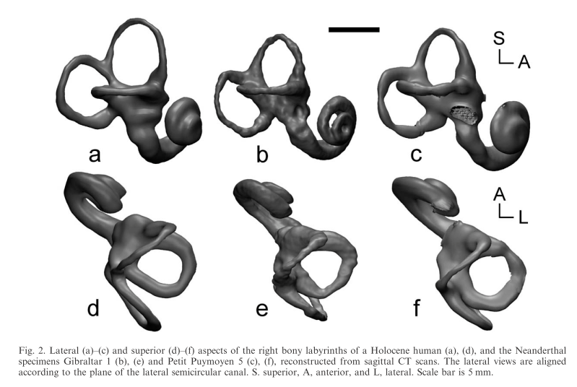
Uomo moderno
Gibraltar 1
Petit Puymoyen 5
(Spoor, 2003)
Rispetto all’uomo moderno l’orecchio interno del Neanderthal è caratterizzato da un arco del canale semicircolare anteriore più piccolo nel valore assoluto e relativo, abbastanza appuntito e con più torsioni.
Compared with Holocene humans the bony labyrinth of Neanderthals can be characterized by an anterior semicircular canal arc which is smaller in absolute and relative size, is relatively narrow, and shows more torsion.

Slide 32
La mandibola

Slide 33
Spazio retro-molare
Denti voluminosi
Ramo largo e divergente
Assenza di mento
Krapina 59 (Croazia)
Foramen mentoniero spostato indietro

Slide 34
Retromolar space
Voluminous teeth
Large and divergent ramus
Absence of chin
Krapina 59 (Croazia)
Mental foramen backward

Slide 35
Dentizione

Slide 36
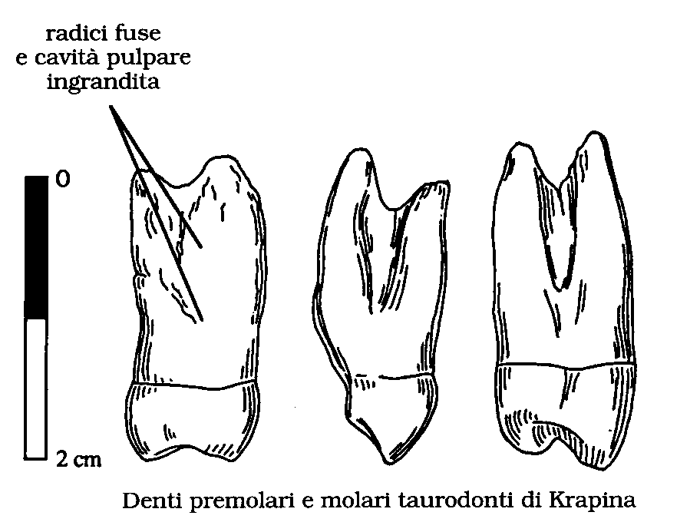
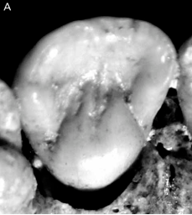
Taurondontismo: Grande cavità pulpare
Taurondothism: Big pulp cavity
Incisivo con una forma di spatola e con una convessità labiale e un tubercolo linguale
Incisive shovel-shaped, with a labial convexity and a lingual tubercle

Slide 37
Elementi post-craniali

Slide 38
1,65m – 1,55m
Scheletro robusto con inserzioni muscolari robuste.
Robust skeletton with powerful muscular insertion
Vertebre cervicali che denotano un collo corto e tozzo
Cervical vertebra induce a short and squat neck
Muscolatura dorsale molto sviluppata
Dorsal musclulature well developped
Torace largo, sviluppato lateralmente e verso l’avanti
Large thorax, lateraly and frontward developped
Il radio presenta una curvatura che denota una grande capacità di movimento.
The radius is curved which indicate an importante mouvement capacity.
Clavicola grande e gracile
Large and gracile clavicle
Mani grandi ma con dita corte: presa potente ed efficace
Large hand with short finger: powerful and effective handle

Slide 39
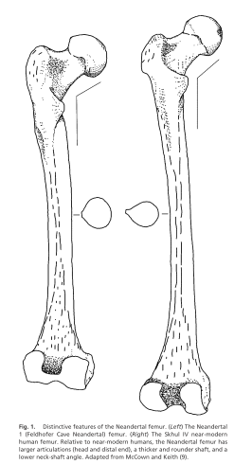
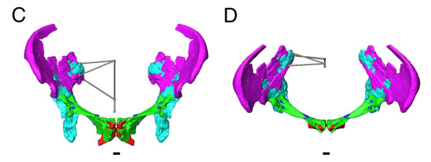
Allungamento mesio-laterale della branca orizzontale dell’osso pubico. Il pube risulta molto alto e gracile.
Extension meso-lateral of the horyzontal crest of the pubic bone. This bone is high and gracile.
Ricostruzione virtuale delle pelvi del neandertal di Tabun (Weaver & Hublin)
Femore corto e curvo. L’epifisi è voluminosa e la diafisi presenta una sezione cilindrica.
L’angolo tra la testa e la diafisi è piccolo.
The femur short and curved. The epiphysis is voluminous and the diaphysis present a cylindrical section.
The angle between the femoral head and the diaphysis is small.
(Weaver, 2003)

Slide 40
Significato della morfologia

Slide 41
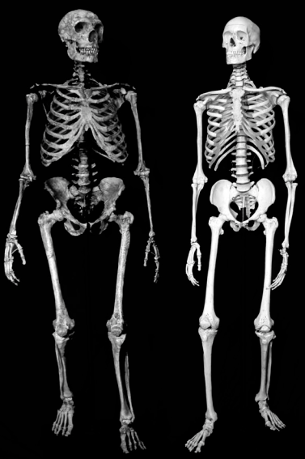
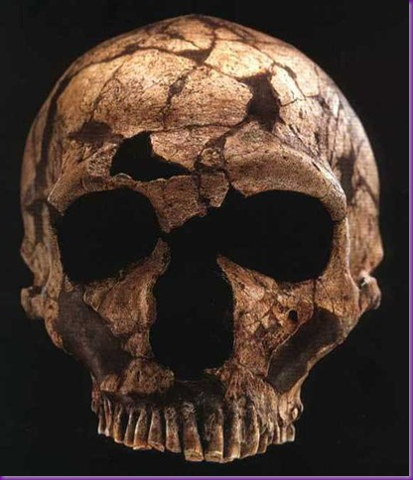
Evoluzione della linea neandertaliana
Il modello di evoluzione dei Neanderthal è detto ad accrezione: questo gruppo di ominidi si é sviluppato in un parziale o completo isolamento dal resto dell’umanità.
Questo sviluppo è il risultato di un accumulazione graduale di tratti morfologici distintivi delle popolazioni Europee.
Alcuni studiosi hanno ipotizzato che i tratti neandertaliani si siano sviluppati seguendo a un adattamento a delle condizioni climatiche fredde :
Larga cavità nasale
Robustezza
Morfologia tarchiata

Slide 42
Evolution of Neanderthal lineage
The evolution model of Neanderthal is ad accretion: this hominid group evolved in a partial or complete isolation from the rest of the humanity
This development is the result of a gradual accumulation of morphological features, distinct from European population
Some researchers hypothesized that Neanderthals features have been developed following an adaptation to cold climatic conditions:
Large nasal cavity
Robustness
Stocky morphology

Slide 43
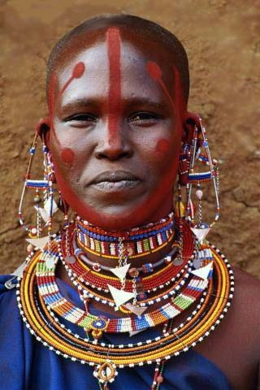
Adattamento al freddo
Regola di Allen : In un clima freddo, gli individui tendono ad essere piu larghi e ad avere degli arti più corti rispetto a quelli che vivono in un clima temperato, poiché in questo modo la ritenzione del calore è più efficace (rapporto massa corporea/superficie esposta)
In cold climat, individuals tends to have shorter limbs than the one from warmer climates, in this way the heat rentention is more effective (ratio corporeal mass/exposed surface)

Slide 44
Adattamento al freddo
L’apertura nasale è importante ma in rapporto alla larghezza massima del cranio, essa è più stretta che negli uomini moderni: conseguenza di un adattamento a un clima freddo.
The nasal aperture is importante but in confront with the maximum width of the cranium, this is narrower than the modern human : consequence of an cold climate adaptment.
(Rae, 2011)
Le caratteristiche del femore sono delle conseguenze meccaniche secondarie delle proporzioni del corpo indotte dal clima.
The femur’s features are secondary mechanical consequences in the body proportions induced by the climate.
(Weaver, 2003)

Slide 45
Ontogenesi

Slide 46
Gibraltar 2, Devil’s Tower
(Gunz et al., 2011)
Dederiyeh, Syria
Le Moustier 2 is larger and more projected than in the modern human. Orbital, nasal shape and infraorbital surface of Le Moustier 2 are characteristic for Neanderthals

Slide 47
(a and b) Right hemi-mandible from Scladina (Scla 4A-1). (c) Probable Neandertal deciduous molar from Couvin. (d) deciduous second upper molar from Engis 2
Eruzione dei denti in Homo sapiens
Sequenze d’eruzione dei denti permanenti: differenze tra sapiens e Neanderthal
Homo sapiens: M1 – I1- I2 – P1 – C-P2-M2-M3
Homo neanderthalensis: M1-I1-I2-C-M2-P1-P2-M3

Slide 48
Crescita pre-natale
Le caratteristiche del pube sono state messe in relazione con un aumento possibile del diametro ostetricale. Si possono fare due ipotesi che implicano le stesse conseguenze dal punto di vista biomeccanico: una gestazione più lunga o una crescita più veloce in utero.
The pubis’ features can be in relation with the theorical increase of the obstetric diameter. Two theory can be made which have the same consequences in a biomechanical point of view : A longer gestation or a faster growth in utero.
La sopravvivenza dei bambini neandertaliani risulta dall’insieme di due fenomeni: relativa precocità del giovane neandertaliano alla nascita e una crescita post-natale più veloce. Il giovane neandertaliano avrebbe acquisito più presto i mezzi per resistere ad un ambiente più ostile, nonché una veloce indipendenza dalla madre.
The survival of the Neandertal child result of two phenomenon: the precocity of the young Neandertal at the birth and a faster post-natal growth. The young Neandertal should have acquired earlier the means to resist to the environmental aggression, and the independence from the mother.
Ricostituzione dei processo di nascita (Ponce de Leon, 2008)
(Weaver & Hublin)

Slide 49
Confronti

Slide 50
Definizione dei Neandertaliani s.s.
L’uomo di Neanderthal si caratterizza per la presenza di:
The Neandertals are caracterized by the presence of:
Caratteri arcaici / Plesiomorfie : dei caratteri ancestrali che non si ritrovano in nessun fossile moderno.
Arcaic features / Plesiomorphies: These are ancestral features which are not found in the modern fossil.
Caratteri condivisi con Homo sapiens.
Feature shared with Homo sapiens
Caratteri derivati / Apomorfie : presenti solo nei Neandertaliani, peculiari ed identificativi di questa specie.
Derivated features / Apomorphies: These are present only in the Neanderthals, and allow to identify this species.

Slide 51
Homo neanderthalensis VS Homo erectus

Slide 52
Homo neanderthalensis VS Homo sapiens

Slide 53
Genetica

Slide 54
Uno di noi?

Slide 55
Green et al. (2010)
Quando le popolazioni ancestrali Neandertaliane e umane moderne hanno subito una divergenza evolutiva? Divergence time between the ancestral Neandertal population and the modern human :
tra 270,000 e 440,000 anni fa
Da 1 a 4 % del genoma della popolazione Euroasiatica è derivato dai Neandertaliani. Il flusso genetico tra uomini moderni e Neandertaliani è avvenuto prima della divergenza tra gli europei , gli asiatici, e i papuani, tra 50,000 e 80,000 anni fa, in concordanza con i ritrovamenti archeologici.
From 1 to 4 % of the Eurasiatic population’s genoma derives from the Neandertal. The genetic flow between modern human and Neandertal occurred before the divergence between European, Asiatic and Papuan populations, between 50,000 and 80,000 years, in correspondence with the archeological discoveries.
L’incontro è stato puntuale da un punto di visto cronologico e localizzato solo nel Vicino Oriente.
The encounter was punctual in a chronological point of view and localized only in a the Nearest.

Slide 56
L’incontro in Europa
Peștera cu Oase, Romania
40 000 anni BP
(Fu et al., 2015)

Slide 57
Problematiche

Slide 58
Denisova
Kasakstan
Mongolia
Cina
Replica of the finger bone fragment from the ancient Denisovan human who lived about 30-50 000 years ago. Scientists have obtained its complete genome. © Max Planck Institute for Evolutionary Anthropology

Slide 59
Phylogenetic tree of complete mtDNAs.
J Krause et al. Nature 464, 894-897 (2010) doi:10.1038/nature08976

Slide 62
Morphology of the Denisova molar.
D Reich et al. Nature 468, 1053-1060 (2010) doi:10.1038/nature09710
Il M3 o M2 ritrovato a Denisova presenta delle dimensione al di fuori della variabilità dei taxa del genere Homo ed entra in quella dei Autralopitecine.
Questo molare appoggia le evidenze del DNA: La popolazione di Denisova era distinta dei Neandertaliani tardivi e dei uomini moderni. In effetti, i tratti primitive del dente suggeriscono che i Denisoviani potrebbero essersi separati della linea neandertaliana prima dei dati che abbiamo sui tratti dentari Neandertaliani in Europa occidentale (>300 ka). Non escludiamo pero la possibilità che questa morfologia sia dovuta ad una regressione.

Slide 63
Morphology of the Denisova molar.
D Reich et al. Nature 468, 1053-1060 (2010) doi:10.1038/nature09710
Third left molar or secondo upper molar. Molar outside the range of normal size variation of all fossil taxa of the genus Homo, with exception of H. habilis et H. rudolfensis,and comparable to Australopithecine.
The Denisova molar supports the DNA evidence that the Denisovan population is distinct from late Neanderthals as well as from modern humans. In fact, the primitive traits of the Denisova tooth suggest that Denisovans may have been separated from the Neanderthal lineage before Neanderthal dental features are documented in Western Eurasia (>300,000 years BP) although we cannot exclude the possibility that the Denisovan dental morphology results from a reversion.

Slide 64
Ceprano : 430 - 385 ka
1 a 4
Tratti esclusivamente trovati nei specimen del P. medio
5 & 6
Tratti derivati
7 a 10
Tratti primitivi
PlosOne : Mounier, 2012

Slide 65
Sima de los Huesos: 400 – 350 ka

Slide 66
Sima de los Huesos: 350 – 300 ka
Matthias Meyer et al. in Nature (2013)

Slide 67
Siti Neandertaliani

Slide 68
La scoperta
Il primo fossile considerato come Neanderthal è stato scoperto nel 1856 nella valle di Neander, nella grotta di Feldhofer.
The first fossil considered as a Neanderthal was discovered in 1856 in the Neander Valle, in Feldhofer cave.
Al momento della scoperta gli operai trovarono sul suolo un cranio robusto, delle ossa lunghe, delle coste, un frammento di bacino e di scapola. Queste ossa, considerate dagli operai come i resti ossei di un orso delle caverne, furono portate a J.C. Fuhlrott, il maestro della regione appassionato naturalista. Fin dall’inizio Fuhlrott considerò queste ossa come quelle di un « nuovo » uomo.
When the site was discovered, the workers found a robust skull and some bones. First these bones was considered as bears bones. Later, J.C.Fuhlrott did some study and found that they were bones from a « new » Homo.

Slide 69
La scoperta
H. neandertalensis (Spy, Belgio)
Questo fossile non fu il primo Neandertaliano portato alla luce. Altri due fossili erano già stati trovati : uno a Engis in Belgio in 1929 e uno in Spagna a Gibraltar in 1848. Ma il fossile scoperto nella valle di Neander ha confermato l’esistenza di un Uomo fossile.
This fossil weren’t the first Neanderthal highlight. Two other fossil were already found: One in Engis (Belgium) in 1929 and one at Gibraltar (Spain) in 1848. But with the discovery of the Neander Valle, the existance of a human fossil was confirmed.
Altre scoperte di altri fossili in Belgio a la Naulette e a Spy nel 1966 e 1886 confermarono la presenza dei Neandertaliani in Europa.
Other discoveries in Belgium at La Naulette e a Spy in 1966 e 1886 has confirmed the presence of Neanderthal in Europa.
Mandibola
H. neandertalensis (La naulette, Belgio)

Slide 70
Uzbekistan: Grotta Obi-Rakhmat 60-90000 BP
OR 1 : Denti permanenti superiori sinistri
Ricostruzione del parietale di OR 1.
Frammenti di temporale

Slide 71
Uzbekistan: Teshik Tash 70000 anni

Slide 72
Iraq : Shanidar 50000 BP
Shanidar 3: Lesione sulla 9 costa.
Shanidar 1

Slide 73
Syria : Dederyheh 50-60000 BP
Prima sepoltura di bambini
Ricostruzione dello scheletro immaturo di 2 anni.

Slide 74
Israël: Kebara 48-60000 BP
Osso ioide di Kebara II
Sepolture Kebara II Moshe
Ricostruzione dello scheletro di Kebara II

Slide 75
Israël: Amud 47000 BP
Amud 1 circa 47.000 anni, il Neandertaliano più alto (174 cm) e con maggiore cc (1640 cm³)

Slide 76
Croazia: Krapina 130 000 BP
Krapina 59 : Mandibola
Krapina 12 : Frammento di osso occipitale giovanile
Tibia spaccata in 2 con tante cut marks.
emi-endocranio destro di Krapina 3
Cut marks nella sinfisi interna di K53.

Slide 77
Italia : Saccopastore 120-130 000 BP
Saccopastore 1
Saccopastore 1 e 2
Replica digitale dell’endocranio di SCP1

Slide 78
Italia : Guattari 51-57 000 BP
Guattari 2
Guattari 1
Ricostruzione ipotetica del culto del cranio

Slide 79
Belgium : Spy 40 000 BP Engis 70 000 BP
Engis 2

Slide 80
La Chapelle-aux-Saints (50 000 anni, Francia)

Slide 81
La Ferrassie (55 000 anni, Francia) – « Necropoli « di 8 schelettri

Slide 82
Francia : Saint-Césaire 36 000 BP
Cranio di Saint-Césaire 1

Slide 83
Spagna : El Sidron 43 000 BP
SD-1219. Regione Occipitomastoide
Mandibole con un’ipoplasia dello smalto e delle cut marks sul bordo basale (F)

Slide 84
Spagna : Gibralatar Devil’s Tower 30 000 BP
Gibraltar 2 : Cranio e ricostruzione

Slide 85
Estinzione

Slide 87
Gorham’s Cave (25 000 anni, Gibilterra)

Slide 88
Ipotesi…
Concorrenza con Homo sapiens che ha conquistato tutte le nicchie ecologiche.
The competition with Homo sapiens who has colonized all the ecological niche.
Homo sapiens è riuscito a estendere la caccia a vari tipi di prede
Homo sapiens was able to extend the hunting to various types of prey..
Combattimento tra H.sapiens e H.neandertalensis che si indeboliva.
Fight between H. sapiens and H.neanderthalensis who get weaker.
Genocidi dei Neandertaliani da parte dei sapiens.
Genocide of the Neandertal from the sapiens.
Fuga dei Neandertaliani che rifiutavano il confronto con i Cro-Magnon. Questa cultura pacifica e la mortalità infantile elevata sarebbe all’origine della loro scomparsa.
Escape of the Neandertal who refused the confrontation with the Cro-Magnon. This pacific culture and the child mortality could have been the reason to their extinction.
Malattie Deseases

Slide 89
Bibliografia
Carbonell E., J. M. Bermudez de Castro, et al. (2008). "The first hominin of Europe." Nature 452: 465-470.
Facchini F. and Belcastro M.G. (2009). La lunga storia di Neandertal: Biologia e comportamento. Milano.
Green R.E. et al. (2010) – “A draft sequence of the Neandertal genome.” Science 328
Hodgson, J. A., C. M. Bergey, et al. (2010). "Neandertal Genome: The Ins and Outs of African Genetic Diversity." Current Biology 20(12): R517-R519.
Hublin J.J (2009). "The origin of Neandertals." PNAS 106(38): 16022-16027.
Vandermeersch B. and Hublin J.J (2007). Les derniers néandertaliens. Les Néandertaliens. Biologie et cultures. CTHS. Paris, Documents préhistoriques. 23: 109-115.
Weaver T.D. (2009). "The meaning of Neandertal skeletal morphology." PNAS 106(38): 16028-16033.

